Slide 1
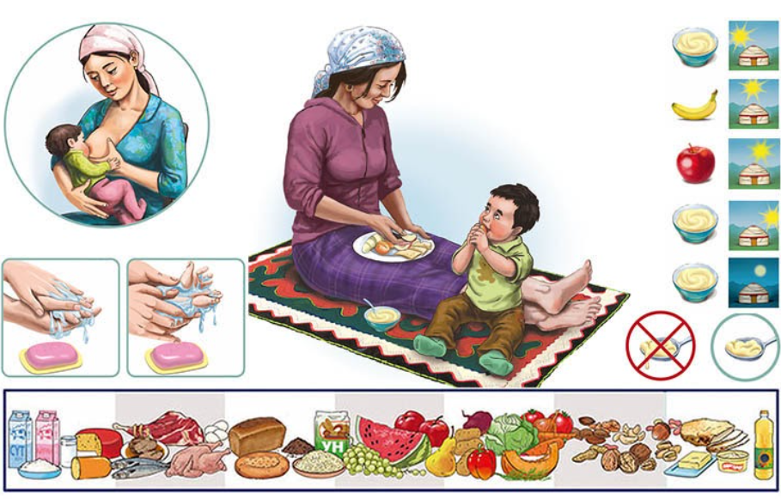
Кыргыз Республикасында USAIDдин «Мыкты азыктануу» долбоору
АЛТЫ АЙДАН БАШТАП ЭНЕ СҮТҮНӨ КОШУМЧА ТАМАКТАНДЫРУУ

Slide 2
БҮГҮНКҮ САБАКТЫН МАКСАТТАРЫ ЖАНА МАЗМУНУ
ЖГЭЭ темасын жайылтуудагы тажрыйба менен бөлүшүү, жетишкендиктер жана тоскоолдуктар менен бөлүшүү.
Алты айдан баштап эне сүтүнө кошумча тамактандыруу темасы менен таанышуу, маанилүү билдиргичтер;
Бала эмизген энелерге колдоо көрсөтүү
Отчеттук формасын түшүндүрүү жана кийинки иш-аракеттерин пландоо.
Notes:
Урматтуу активисттер бүгүнкү сабак онлайн форматында өтөт. Семинардын аягында катышуучулар төмөндөгүлөрдү түшүндүрүп бере алышат: Кезектеги кошумча тамактандыруу темасы менен менен таанышып; ЖГЭЭЭ темасын таратканда кандай ийгиликтерди жана кыйынчылыктар болгонун талукулаңыз. Бардык 1000 күндүк кожолктарга кызыктуу болдубу? Бүгүнкү сабакта талкулап кетсек. Кайсы ЖГЭЭ темасындагы маанилуу билдиргичтер эсиңерде калды?.
Кимде кандай кызыктуу окуялар бар?

Slide 3
USAIDдин «МЫКТЫ АЗЫКТАНУУ» долбоору
USAIDдин «МЫКТЫ АЗЫКТАНУУ» долбоору
Долбоордун максаты:
Төрөт курактагы аялдар (15-49) жана 5 жашка чейинки балдардын тамактануу абалын жогорулатуу.
"Мыкты азыктануу" долбоору Кыргыз республикасынын Саламаттык сактоо министирлиги менен бирге иш алып барат.
Notes:
Долбоор Өзгөчө басымды алгачкы 1000-кундук “Мүмкүнчүлүк терезеси” - түйүлдүк кезинен эки жашка чейинки мезгилге атайын таандык иш-аракеттерине кам көрүү.
USAID «Мыкты азыктануу» долбоору өнөктөштөр менен бирге жамааттарда тамактануу, санитария жана гигиенага болгон эрежелерди сактоо практикаларын жана көз-караштарды ден-соолукту колдоочу жүрүм-турумдарды сунуштайт.
Долбоордун маалыматты, төмөндөгүнүн калптанышына көмөк көрсөтөт:
Ден-соолуктун чың болуусуна көмөк көрсөтөт.
Балдардын боюнун өсүшүнө жардам берет.
Жамааттын жалпы ден-соолугу чың болот.
Баланын акыл-эсинин өнүгүүсүн жакшы калыптандырат.
Начар тамактануунун кесепетеинен чыккан оорулардын алдын алууга жардам берет.
Жалпы коомчулуктун жакшы жашоосун калыптандырат.
Толук баалуу тамактануу боюнча маалыматуулукту кеңейтет

Slide 4
Кошумча тамактандыруу деген эмне?
Кайсы убакыттан баштап наристеге кошумча тамак бериш керек, эмчек сүтүнө кошумча?
Кандай жаңы азыктарды балдарга бере баштадыңар – биринчи кошумча тамагы?
Notes:
Тренер мээ чабуулдан баштап, слайдагы суроолорду берет, ар бир суроолорго жоопторду топтоп кийинки слайд менен бышыктайт.

Slide 5
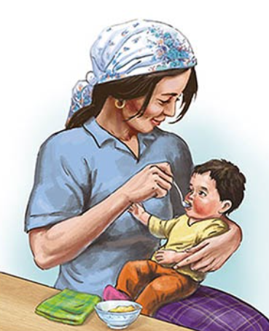
МААНИЛҮҮ БИЛДИРГИЧТЕР
Эне сүтүн эмизүүнү 2 жашка чейин улантуу
Кошумча тамактандыруу
Сабырдуулук жана мээримдүүлүк менен тамактандыруу
Notes:
Эне сүтүн эмизүүнү 2 жашка чейин улантуу- бул сиздин балаңыздын ден- соолугу, аң-сезимин, боюнун өсүшү үчүн керек.
Кошумча тамактандыруу- өз убагында эмчек сүтүнө кошумча тамак кошуп берүү дегенди билдирет. 6 айдан кийин эмчек сүтү маанилүү болуп кала берет, бирок чың ден-соолукту камсыз кылуу үчүн, толук баалуу азыктандыруу үчүн башка тамак-аш кошуу абзел. Эмчек эмизүүнү улантуу менен кошумча тамак берүү- бул толук баалуу салмак кошуу жана өсүүнүн кепилдиги.
Сабырдуулук жана мээримдүүлүк менен тамактандыруу. Баланы биринчи кошумча тамактандырууда өзгөчө көңүл буруу менен үйрөтүү. Наристе кошумча тамак жеп үйрөнө баштаганда даамы, коюулугу бала үчүн жаңылык. Ата-энелер наристелерди тамакка көндүрүүгө убакыт табуусу керек жана баланы тамактандырууда кайра-кайра мактап, сабырдуулук менен баланын өсүшүнө керектүү азыктардын топтомуна көңүл буруусу зарыл. Бардык үй-булөөнүн мучөлөрү наристенин тамактануусунда колдоо көрсөтүүсү зарыл.

Slide 6
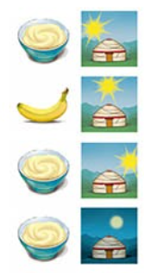
МААНИЛҮҮ БИЛДИРГИЧТЕР
Убактысы менен
Тамактын коюулугу
Көп түрдүү/Ныктуу
Notes:
Мисалы: биринчи берилүүчү тамак коюу түрдө болуусу керек, ал эт жана жер-жемиштер боткосунун аралашмасынан турушу керек. Ата-эне наристенин тамагынын ар түрдүү болуусун, баардык азыктарды алып жатканын көзөмөл кылуусу керек. Ден-соолугу чың болуп өсүш үчүн наристелерге эт, буурчак өсүмдүктөрүнүн түрлөрү, жана жаңгак азыктары керек. Сары жер жемиштердин курамында А витамини бар, бул наристенин көрүүсү, терисинин жакшы болуусу үчүн жана ар кандай инфекциялык оорулардан коргойт.
Убактысы менен: Тамактандыруу өз убактысы менен болушу керек, себеби бул курактагы наристелердин ашказаны кичине ошондуктан аз-аздан, тез-тез тамактануусу керек;
Тамактын коюулугу: Наристеге бир күндө берилүүчү эмчек сүтүнүн жана кошумча тамактын жалпы көлөмү жеткиликтүү болуусу зарыл. Коюу тамак балага көп энергия берет, коюу тамак-бул кашыктан куюлуп түшпөгөндөй болушу керек. Суюк тамакта, суусу көп болуп азыктуулугу аз болушу мүмкүн;
Көп түрдүү/Ныктуу: Наристелерге берилүүчү азыктар аш болумдуу болушу керек, анткени алар аз өлчөмдө гана жей алышат, ошондуктан наристелердин тамагына жетишээрлик өлчөмдө азыктарды камтуу керек.

Slide 7
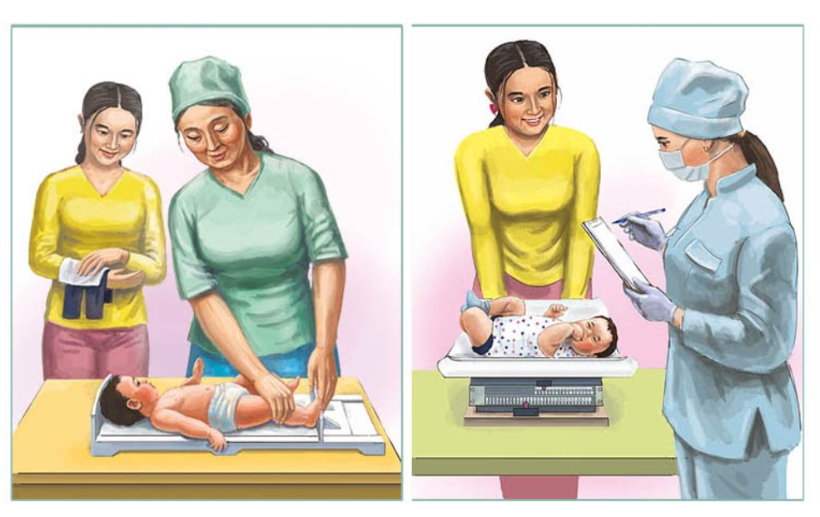
МААНИЛҮҮ БИЛДИРГИЧТЕР
Медициналык даарыгердин көзөмөлүндө болуу
Notes:
Медициналык даарыгердин көзөмөлүндө болуу: Ата-эне балдарынын ден-соолугун текшерип туруусу абзел. Баардык ооруну көз менен көрө албайбыз, оорулар организмдин азыктардан энергия алуусуна, аң-сезиминин, боюнун өсүүсүнө тоскоолдуктарды жаратат.
Ошондой эле колду жуу эрежелерин эскерип кетиңиз: Ата-эне өзүнүн, баласынын колдорун критикалык учурда жуусу зарыл, 20 секундан кем эмес самын менен. Айтыңыз: колдорду жуу жана гигиена мурунку тема жана буга кеңири токтолгонбуз

Slide 8
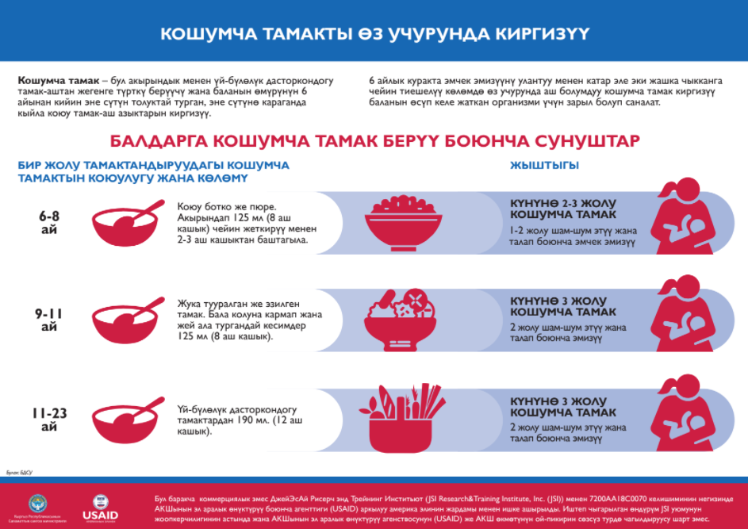
МААНИЛҮҮ БИЛДИРГИЧТЕР
Notes:
Инфографиканы түшүндүрүп, күнүнө берилүүчү тамактарды айтыш керек. Бардык тамактар жаңы жана коопсуз болуш керек.

Slide 9
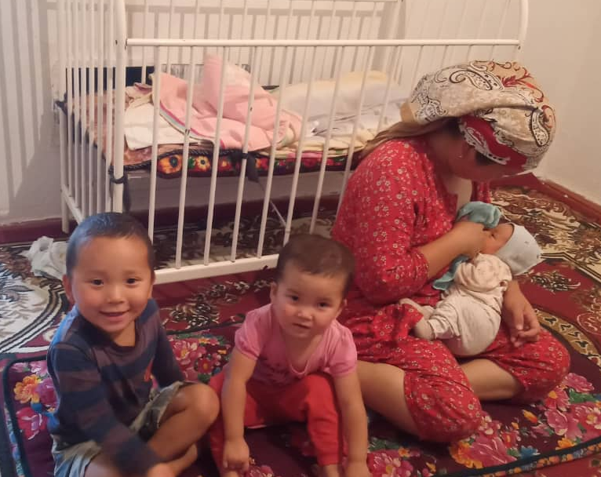
ЭМИЗГЕН ЭНЕЛЕРГЕ КАНДАЙ КОЛДОО КӨРСӨТӨ АЛАБЫЗ?
Notes:
Дагы эскертип кетсек мээ чабуул - тренер жогоруда жазылган суроону берип - жоопторду чогултат, бардык колдоолор эне учун жакшы. Үй жумуш жагынан, эмоционалдык жагынан да кубатап туруу да эң туура.

Slide 10
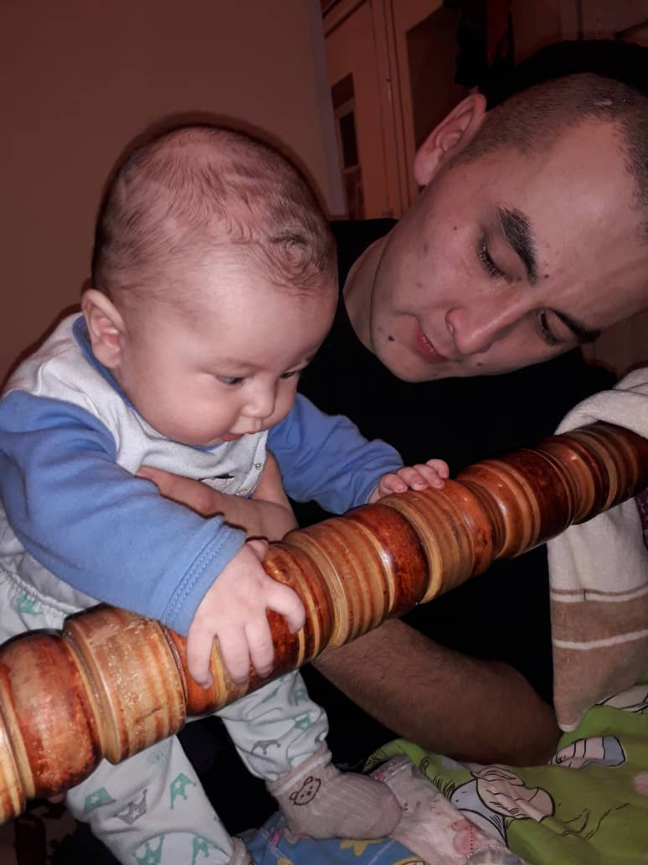
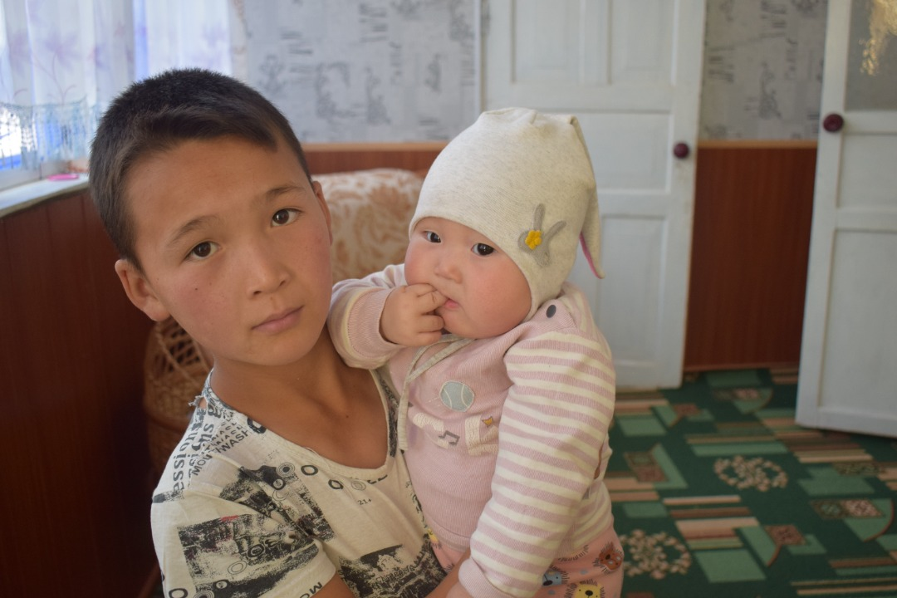
БАЛАНЫ БАГЫШЫП КОЛДОО КӨРСӨТҮҮ
Notes:
Энеге да эс алуу ото керек, баланы багышып энеге эс алганга жана оз жумуштарына убакыт беруу - эне учун ото маанилуу. Андан тышкары ымыркай, башка уй-було мучолору менен дагы байланыш болуш керек.

Slide 11
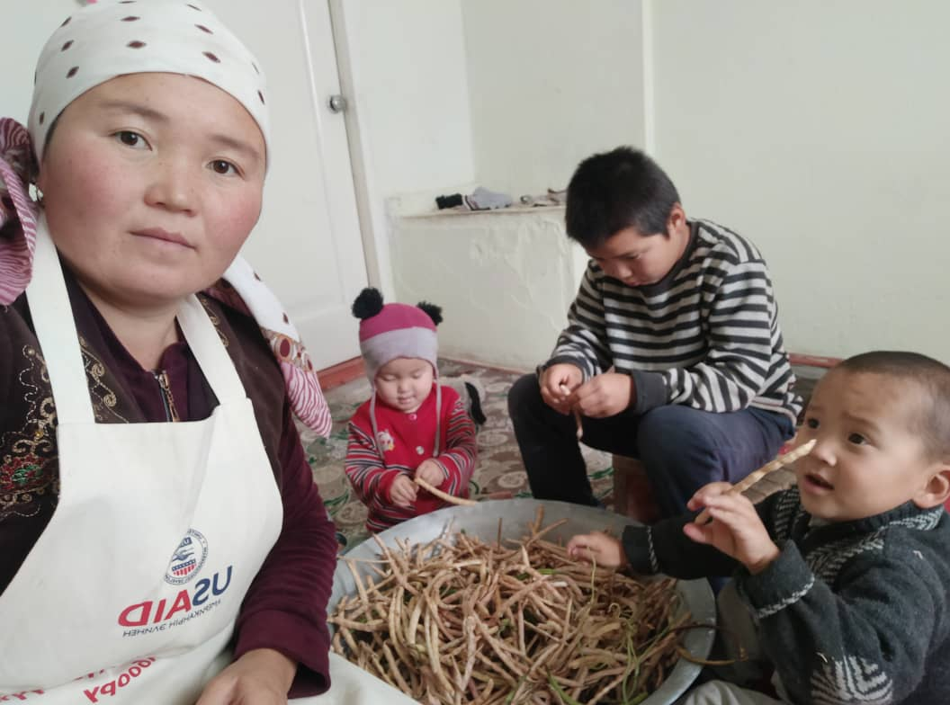
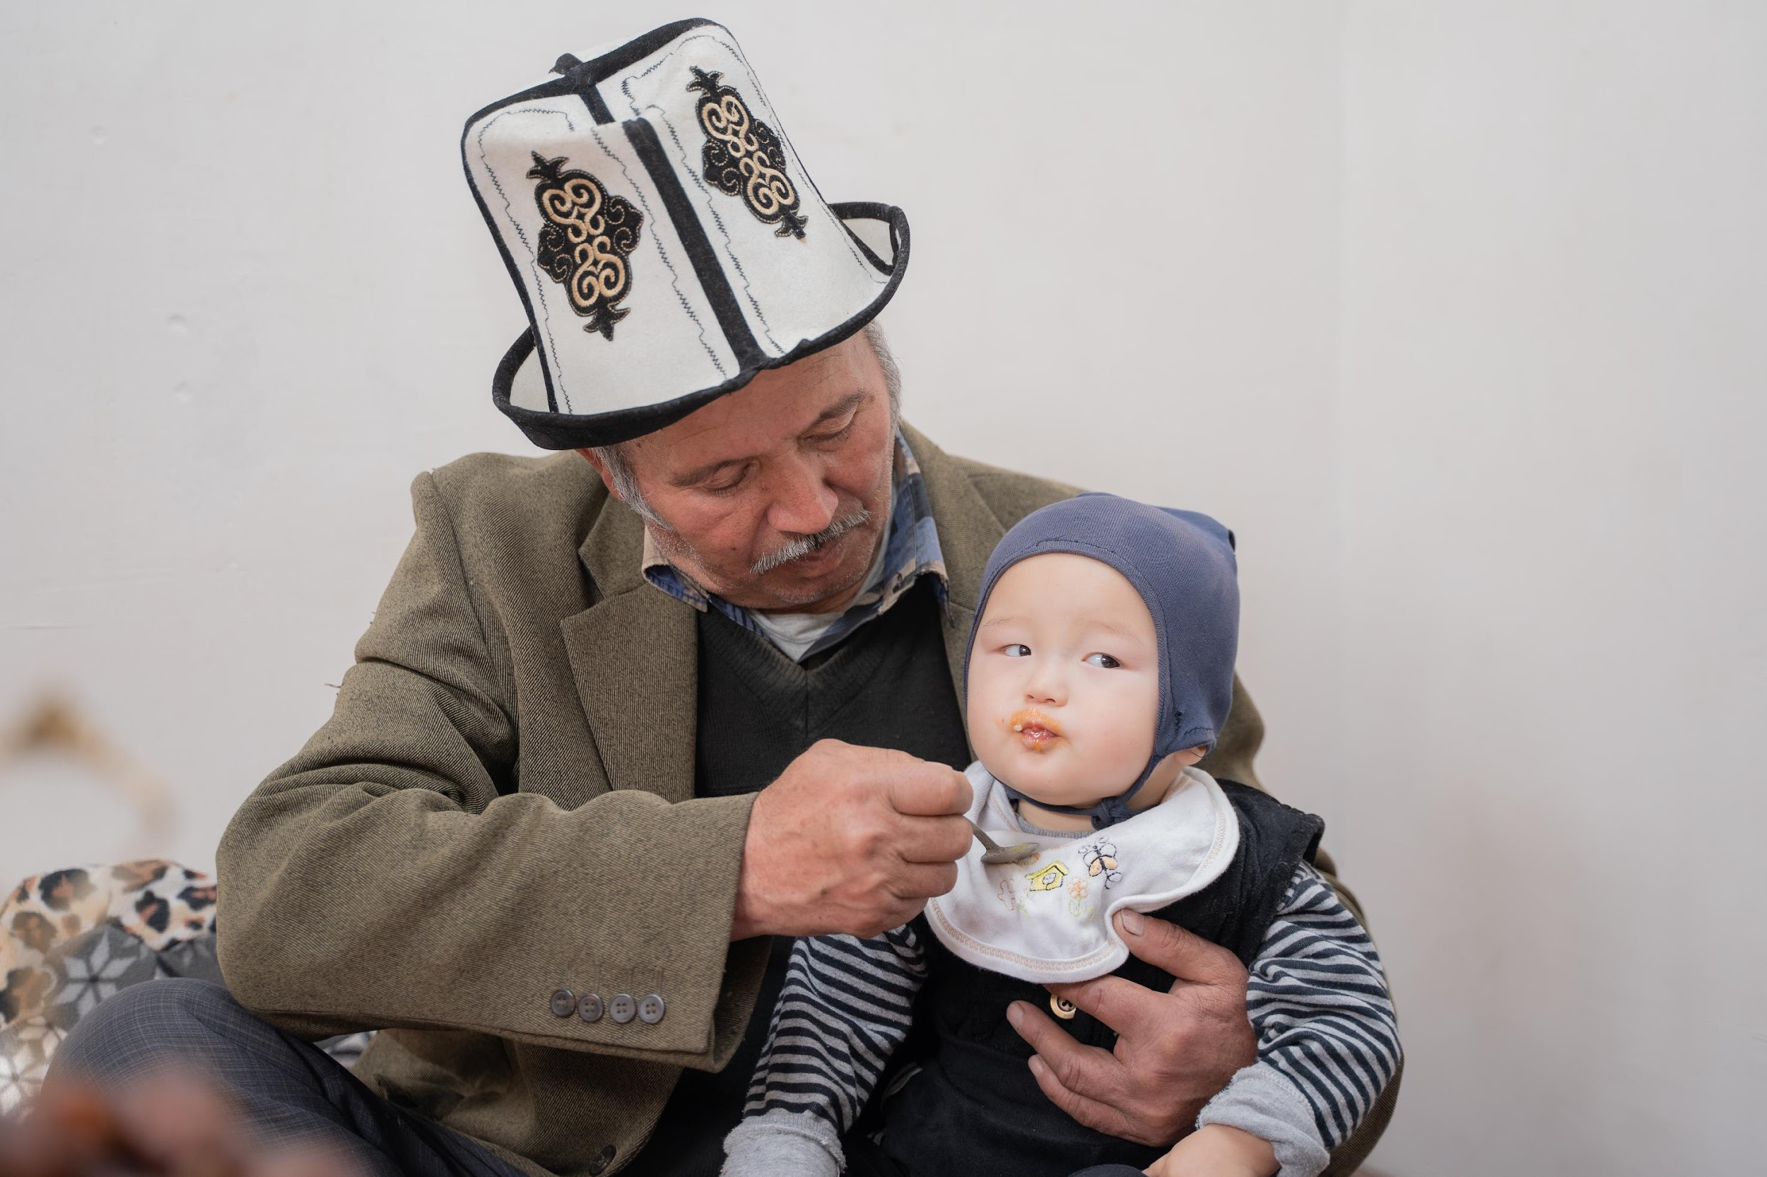
ЭНЕЛЕРГЕ ЖАРДАМ БЕРЕБИЗ
Notes:
Үй боюнча жардам - бул эне учун чон жардам. Үй жумуштары такай кароону талап кылат жана көп убакыт алат, ошондуктан уй жумушуна жардам берүү - энеге балага көбүрөөк көңүл бурууга жардам берет.
Баланы тамактандырууда жана балага тамак жасоодо колдоо көрсөтүү Энелерге чоң жардам, ошондой эле баланын өсүп-өнүгүүсүнө чоң түрткү берип бардык үй-бүлө мүчөлөрү менен баарлышканга жардам берет.
Баланы тамактандырууда, тамак берүүчүлөр колун самандап таза жуушу. Кандай тамак берип жатышат - таза, жаны

Slide 12
Рецепттер китеби: онлайн шилтемеси https://www.spring-nutrition.org/sites/default/files/publications/tools/spring_baldar_zhana_uy-bulo_tuura_tamaktanuu_508_1.pdf
Notes:
Рецептер китебин тартулоо, онлайн таратуу жана колдонуу боюнча түшүндүрүп берүү
Роликтерди корсотүү
https://www.spring-nutrition.org/media/videos/pyure-iz-cvetnoy-kapusty-cauliflower-puree-recipe-children-6-12-months
Бардык рецептер видеосу: https://www.spring-nutrition.org/media/all-areas/247

Slide 13
АКТИВИСТТЕР КАНТИП ОНЛАЙН МААЛЫМАТ ТАРАТСА БОЛОТ?
Ватсап аркылуу маалымат таратуу, онлайн платформа менен: өздүк картага таянып, өзгөчө «1000 күндүк үй-бүлөлөрдүн, камтылуусу зарыл.
Кошумча тамактандыруу жөнүндө роликти жана башка материалдарды ватсап группалары аркылуу жеткирүү жана кайтарым байланыш аркылуу түшүндүрүү.

Slide 14
АКТИВИСТТЕР КАНТИП ОНЛАЙН МААЛЫМАТ ТАРАТСА БОЛОТ?
Notes:
( активисттердин формасын толтурганы унутпагыла).
Нужно еще форму на ворд документе показать, чтобы они не поняли, что нужно всего 2 линии заполнить 2- фазага да онлайн отсок форма- 1 дин жаны вариантын коелубу?

Slide 15
УРМАТТУУ АКТИВИСТТЕР! Бышыктоо максатында: ар бир активист бирден маанилүү билдиргичтерди атап кетсе, сабактын максатын кайталап кетсек.
Notes:
Маанилүү билдиргичтер:
Эне сүтүн эмизүүнү 2 жашка чейин улантуу- бул сиздин балаңыздын ден- соолугу, аң-сезимин, боюнун өсүшү үчүн керек.
Кошумча тамактандыруу- өз убагында эмчек сүтүнө кошумча тамак кошуп берүү дегенди билдирет. 6 айдан кийин эмчек сүтү маанилүү болуп кала берет, бирок чың ден-соолукту камсыз кылуу үчүн, толук баалуу азыктандыруу үчүн башка тамак-аш кошуу абзел. Эмчек эмизүүнү улантуу менен кошумча тамак берүү- бул толук баалуу салмак кошуу жана өсүүнүн кепилдиги.
Сабырдуулук жана мээримдүүлүк менен тамактандыруу. Баланы биринчи кошумча тамактандырууда өзгөчө көңүл буруу менен үйрөтүү. Наристе кошумча тамак жеп үйрөнө баштаганда даамы, коюулугу бала үчүн жаңылык. Ата-энелер наристелерди тамакка көндүрүүгө убакыт табуусу керек жана баланы тамактандырууда кайра-кайра мактап, сабырдуулук менен баланын өсүшүнө керектүү азыктардын топтомуна көңүл буруусу зарыл. Бардык үй-булөөнүн мучөлөрү наристенин тамактануусунда колдоо көрсөтүүсү зарыл.
Убактысы менен: Тамактандыруу өз убактысы менен болушу керек, себеби бул курактагы наристелердин ашказаны кичине ошондуктан аз-аздан, тез-тез тамактануусу керек;
Тамактын коюулугу: Наристеге бир күндө берилүүчү эмчек сүтүнүн жана кошумча тамактын жалпы көлөмү жеткиликтүү болуусу зарыл. Коюу тамак балага көп энергия берет, коюу тамак-бул кашыктан куюлуп түшпөгөндөй болушу керек. Суюк тамакта, суусу көп болуп азыктуулугу аз болушу мүмкүн;
Көп түрдүү/Ныктуу: Наристелерге берилүүчү азыктар аш болумдуу болушу керек, анткени алар аз өлчөмдө гана жей алышат, ошондуктан наристелердин тамагына жетишээрлик өлчөмдө азыктарды камтуу керек
Мисалы: биринчи берилүүчү тамак коюу түрдө болуусу керек, ал эт жана жер-жемиштер боткосунун аралашмасынан турушу керек. Ата-эне наристенин тамагынын ар түрдүү болуусун, баардык азыктарды алып жатканын көзөмөл кылуусу керек. Ден-соолугу чың болуп өсүш үчүн наристелерге эт, буурчак өсүмдүктөрүнүн түрлөрү, жана жаңгак азыктары керек. Сары жер жемиштердин курамында А витамини бар, бул наристенин көрүүсү, терисинин жакшы болуусу үчүн жана ар кандай инфекциялык оорулардан коргойт.
Колдонуу: Ата-эне балдарынын ден-соолугун текшерип туруусу абзел. Баардык ооруну көз менен көрө албайбыз, оорулар организмдин азыктардан энергия алуусуна, аң-сезиминин, боюнун өсүүсүнө тоскоолдуктарды жаратат.
Колду жуу: Ата-эне өзүнүн, баласынын колдорун критикалык учурда жуусу зарыл, 20 секундан кем эмес самын менен. Айтыңыз: колдорду жуу жана гигиена кийинки тема жана буга кеңири токтолоорубузду

Slide 16
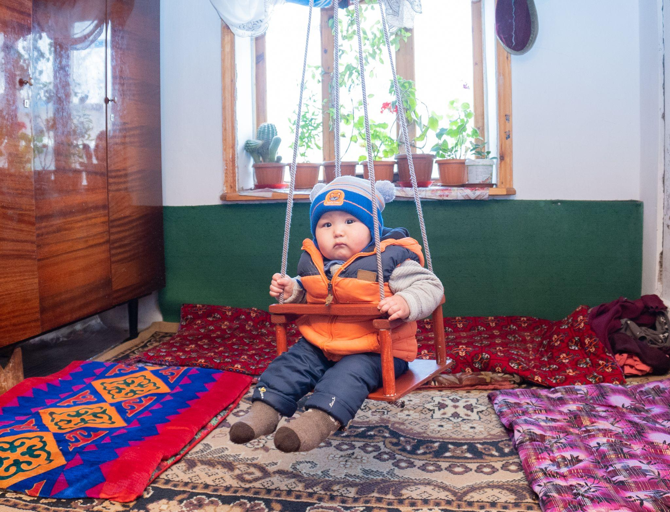
Жыйынтыктоо: Ишиңиздерде ийгиликтер жаралсын!!!
Көңүл бурганыңыздар үчүн ырахмат!!!

